Slide 1
ESPECIFICACIÓN DE REQUISITOS DE SOFTWARE
INGENIERÍA DEL SOFTWARE
VIDEOS X GIT X CODIGO FACILITO
GIT – REPOSITORIO LOCAL
GITHUB – REPOSITORIO REMOTO PARA TRABAJO EN EQUIPO
https://www.youtube.com/watch?v=Qn186NyDqOk&list=PL9xYXqvLX2kMUrXTvDY6GI2hgacfy0rId&index=6
Esp. Jhon Jairo Orozco D.
Jhonorozco.tic@ucaldas.edu.co

Slide 2
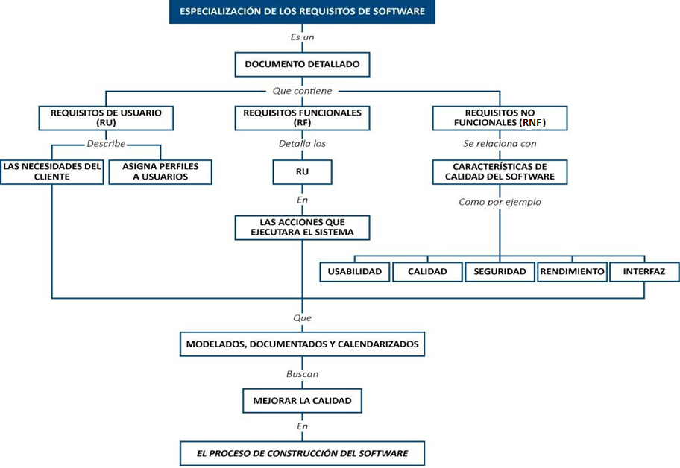

ESPECIFICACIÓN DE REQUISITOS DE SOFTWARE

Slide 3
ESPECIFICACIÓN DE REQUISITOS DE SOFTWARE
La especificación está relacionada con la elaboración de documentos que permiten detallar los requisitos del software, los cuales se pueden representar de varias formas de tal forma que se evolucionen los requisitos del software, permitiendo tener un mejor entendimiento de ellos, con orientación hacia la comprensión de los requisitos de usuario (RU), requisitos funcionales (RF), donde se detallan las acciones que el software debe cumplir y de igual forma los requisitos no funcionales (RNF) que tienen que ver con lo que el software debe cumplir, obedeciendo a requisitos externos que no pide el cliente pero que el software debe tener como por ejemplo la seguridad de la información.

Slide 4
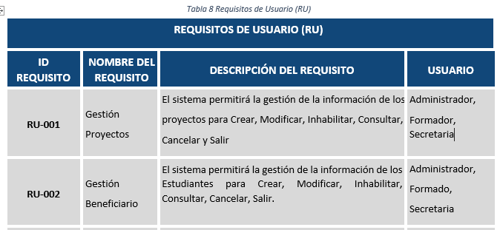
REQUISITOS DE USUARIO (RU)
El Requisito de Usuario (RU), se relaciona directamente con la necesidad del cliente en relación a la automatización del grupo de datos, donde dicha necesidad es traducida al requisito del sistema. El RU describe las diferentes acciones que el usuario puede ejecutar sobre el sistema. Como se puede observar cada herramienta que se aplica, sigue evolucionando y clarificando la necesidad del cliente, de manera que pase hacia otros procesos el requisito concreto. Ver el formato sugerido, para completar.

Slide 5
REQUISITOS FUNCIONALES(RF)
Un RF, permite detallar el RU en relación a su descripción, lo que equivale a ampliar la información de los diferentes diagramas de casos de uso extendidos, relacionando cada usuario (actor) que ejecutará dichas acciones en el sistema. Un RF, posee un número consecutivo que lo identifica y está asociado a un RU.
El requisito funcional (RF), describe claramente los servicios que el sistema debe proporcionar al usuario final, ya que describe claramente cada una de las acciones que el actor ejecuta en el sistema, es así como se visualiza el rol que cada uno de ellos ejercerá cuando el software se encuentre implementado en la máquina del cliente o usuario.
A continuación, se detallan los RU de las Gestiones Carrera, Asesoría e Informes. Es de anotar que se deben describir todas las gestiones. Ver tabla 9 de Requisitos Funcionales.

Slide 6
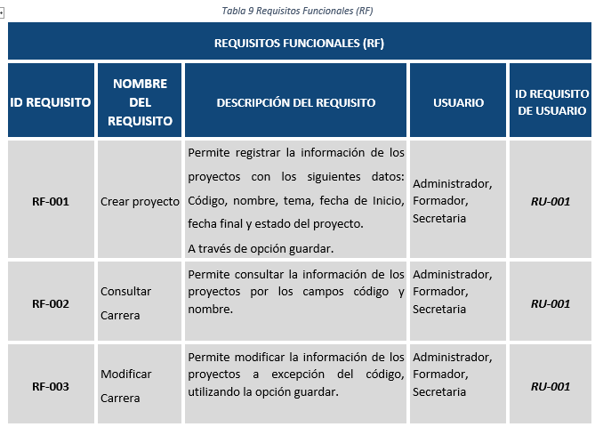
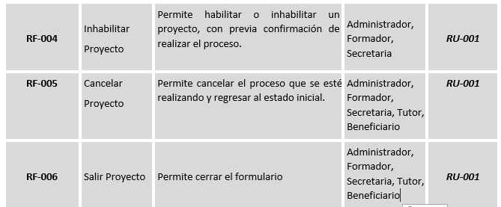
REQUISITOS FUNCIONALES(RF)

Slide 7
REQUISITOS NO FUNCIONALES(RNF)
El requisito no funcional, está relacionado con todo aquello que no solicita directamente el cliente, en relación a lo que debe llevar o cumplir el sistema. Los RNF, tienen que ver con características externas de calidad como por ejemplo seguridad, facilidad de uso, interfaz práctica, velocidad en procesamiento, amigabilidad, es todo aquello que el sistema debe llevar, buscando con ello la satisfacción de dicho cliente o usuario. En las siguientes tablas se pueden observar algunos RNF.

Slide 8
REQUISITOS NO FUNCIONALES(RNF)
Tabla 11 Facilidad de uso (“usability”)
Fuente: Elaboración Propia.
ID. REQUISITO | DESCRIPCIÓN DEL REQUISITO
RNF-001 | Capacitación, antes de intensificar el uso del sistema los usuarios deben conocer su modo de uso.
RNF-002 | Actualizar la información por ingreso o retiro de algún Funcionario.
RNF-003 | Diseño adecuado a las necesidades del usuario, para que la aplicación sea intuitiva y sencilla de usar cumpliendo con los siguientes parámetros: Tendrá una interfaz atrayente: formación de los elementos acorde al diseño. La carga de información deberá ser rápida.
Tabla 12 Confiabilidad
ID. REQUISITO | DESCRIPCIÓN DEL REQUISITO
RNF-001 | El sistema debe estar disponible las 24 horas del día
RNF-002 | Debe asegurar la permanente actualización de la base de datos, cuando se registre la información.

Slide 9
REQUISITOS NO FUNCIONALES(RNF)
Tabla 13 Ambiente de trabajo “Performance”
ID. REQUISITO | DESCRIPCIÓN DEL REQUISITO
RNF-001 | Tiempo de respuesta: se espera minimizar el tiempo a un promedio de 20 segundos, con el fin de que no se haga muy pesada la interacción con la Base de Datos manejada vía web.
RNF-002 | Asignar suficiente espacio a la base de datos para soportar las grandes cantidades de información suministradas.
RNF-003 | Configuración adecuada del equipo, para soportar la correcta instalación de la aplicación.
Tabla 14 Restricciones de diseño
ID. REQUISITO | DESCRIPCIÓN DEL REQUISITO
RNF-001 | El lenguaje de programación del sistema se espera implementar en C#.
RFN-002 | Se requiere de licenciamiento para el desarrollo del software.

Slide 10
REQUISITOS NO FUNCIONALES(RNF)
Tabla 15 Seguridad
ID. REQUISITO | DESCRIPCIÓN DEL REQUISITO
RNF-001 | Encriptación de las claves.
RNF-002 | Realizar copia de seguridad, automático cada 6 horas, en servidor ubicado en otro espacio fuera de la Universidad.
RNF-003 | Los usuarios deberán estar registrados, bajo la modalidad del perfil del sistema.
Tabla 16 Documentación de usuario y sistemas de ayuda
ID. REQUISITO | DESCRIPCIÓN DEL REQUISITO
RNF-001 | Capacitación a los usuarios del sistema, con el fin de lograr un buen manejo del mismo.
RNF-002 | Manuales de usuario.
Los requisitos no funcionales, descritos en las anteriores tablas, no equivalen a todos los que se pueden tener en cuenta, cada software es diferente, para contextos y necesidades diferentes. Lo que se busca con los RNF, es garantizar que el software cumpla con estándares de calidad.

Slide 11
ESPECIFICACIÓN DE REQUISITOS DE SOFTWARE
Tabla 17 Interfaz de Usuario
ID. REQUISITO | DESCRIPCIÓN DEL REQUISITO
RNF-001 | El acceso al software será vía web, debe asegurarse la estabilidad y seguridad de la conexión.
RNF-002 | Comunicación con la interfaz de usuario.
Tabla 18 Interfaces de comunicación
ID. REQUISITO | DESCRIPCIÓN DEL REQUISITO
RNF-001 | Será manejado a través de un computador de escritorio.
RNF-002 | Los colores de la aplicación serán gris claro, azul claro y blanco.
RNF-003 | El texto será manejado en color negro, la fuente de la letra será Arial tamaño 12.

Slide 12
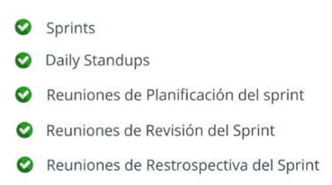

Slide 13
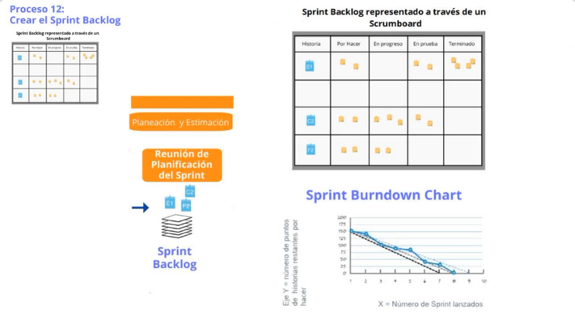

Slide 14
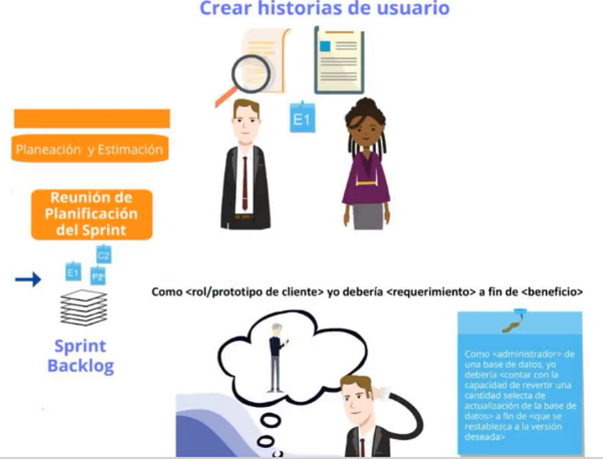
HISTORIAS DE USUARIO
ID. HISTORIA USUARIO | DESCRIPCIÓN DE LA HISTORIA DE USUARIO
HU-001 | Historia: Crear proyectos Como Administrador yo debería Crear Proyectos, a fin de que puedan ser consultados por los diferentes perfiles del Sistema
PRIORIDAD | ALTA
VALOR | 100
RESPONSABLE
COMO
QUIERO
PARA

Slide 15
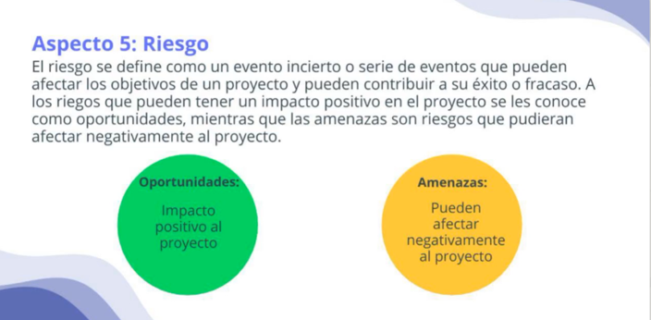
SOBRE EL RIESGO
En su libro sobre análisis y gestión del riesgo, Robert Charette presenta la siguiente definición de riesgo: “En primer lugar, el riesgo afecta a los futuros acontecimientos. El hoy y el ayer están más allá de lo que nos pueda preocupar, pues ya estamos cosechando lo que sembramos previamente con nuestras acciones del pasado. La pregunta es, podemos por tanto, cambiando nuestras acciones actuales, crear una oportunidad para una situación diferente y, con suerte, mejor para nosotros en el futuro. Esto significa, en segundo lugar, que el riesgo implica cambio, que puede venir dado por cambios de opinión, de acciones, de lugares. En tercer lugar, el riesgo implica elección y la incertidumbre que entraña la elección. Por tanto, el riesgo, como la muerte, es una de las pocas cosas inevitables de la vida”. Ver video sobre la gestión del riesgo, según norma ISO 31000:

Slide 16
SOBRE EL RIESGO
Toda empresa desarrolladora de software, debe considerar dos tipos de estrategias para abordar los riesgos, las reactivas y la proactivas, donde las estrategias reactivas se dan, cuando el suceso ha acontecido, lo que lleva a buscar soluciones rápidas para abordar tal situación, como por ejemplo cuando el sistema tiene virus, se busca la forma de eliminarlo, asumiendo las consecuencias que de ello se deriven, en relación a las estrategias proactivas, éstas se orientan hacia la previsión, antes de que el acontecimiento suceda, siguiendo con el ejemplo del virus informático, previamente se ha instalado antivirus que en el caso de que se detecte un virus dentro del sistema, éste actúe con el fin de evitar consecuencias como por ejemplo pérdida de información, alteración de procesos, daño en dispositivos físicos de cómputo, entre otras dificultades que giran alrededor de dicha información. Por lo tanto, es importante prever los riesgos, antes de que sucedan.
La temática en relación al riesgo es bastante amplia, por lo tanto, se abordará de forma más profunda en el siguiente módulo de Ingeniería de Software II. En éste se hará una breve inducción al respecto.

Slide 17
APLICAR A LOS SPRINTS DE SUS PROYECTOS
ACTUALIZAR EL REPOSITORIO - GIT
MUCHAS GRACIAS

